Slide 1
포워드워
겜공 2013182055 최치송
겜공 2014180016 김형재
엔컴 2017184022 이소민

Slide 2
CONTENTS
게임 개요
시점
3인칭
플랫폼
PC
장르
FPS
시나리오
배경 : 고립된 섬
보급품이 끊긴 섬에서 몬스터를 잡아 먹어 체력을 회복하고, 보급품을 찾아 최종적으로 섬을 탈출해야 한다.

Slide 3
CONTENTS
기술적 요소 및 중점 분야
ⓥ
Flex를 활용한 유체 표현
ⓥ
Flex 최적화

Slide 4
CONTENTS
역할 분담 및 일정 – 역할 분담
최치송
김형재
이소민
Flex를 통한 유체표현
용병 상태머신
+ 관련 UI
Unity terrain을 통한 맵 제작
몬스터 상태 머신 제작
캐릭터 스킬 구현
게임 UI 제작
캐릭터 모델링 및
애니메이션
몬스터 모델링 및
애니메이션
구조물 오브젝트 모델링
오브젝트 중 일부
텍스처 직접 작업

Slide 5
CONTENTS
역할 분담 및 일정 - 일정 (수정사항 포함)
최종 테스트
 | 1월 | 2월 | 3월 | 4월 | 5월 | 6월 | 7월 | 8월
프레임워크 + HDRP
캐릭터 기본 움직임
캐릭터 스킬 구현
용병 행동 구현
몬스터 행동 구현
모델링
애니메이션
쉐이더
이펙트
게임UI 제작
컷씬
최치송
김형재
이소민

Slide 6
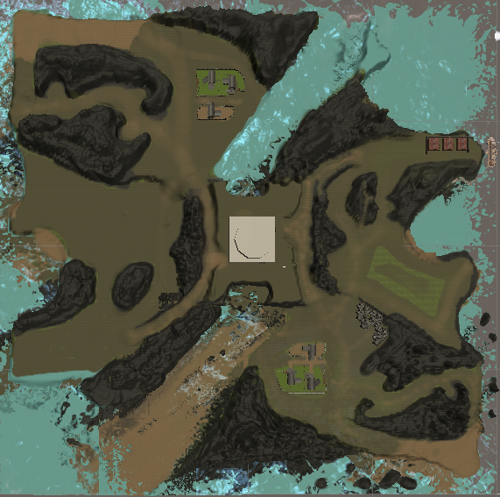
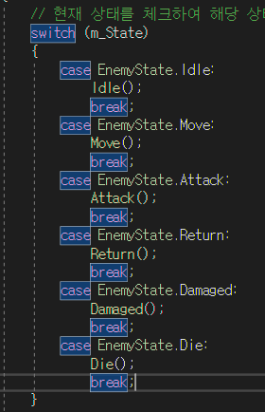

CONTENTS
개발 내용
맵 제작
몬스터 상태머신
스킬

Slide 7
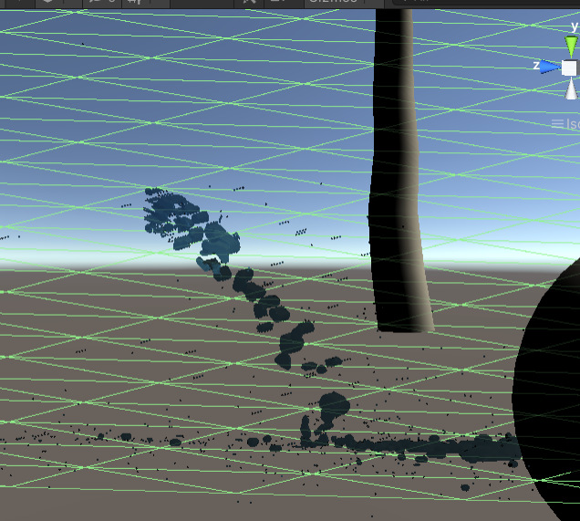
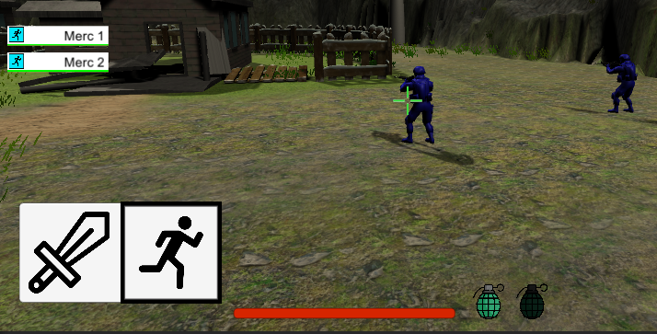
CONTENTS
개발 내용
FleX를 이용한 유체표현
용병 기계상태

Slide 8
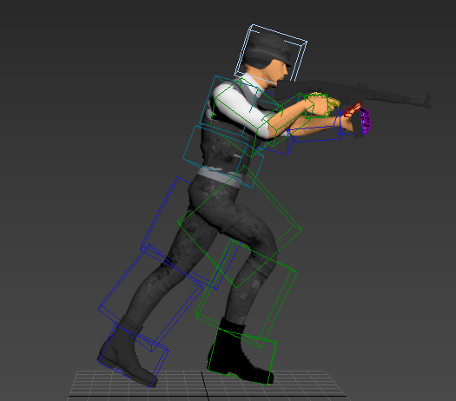
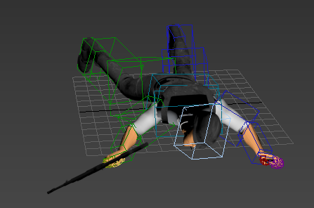
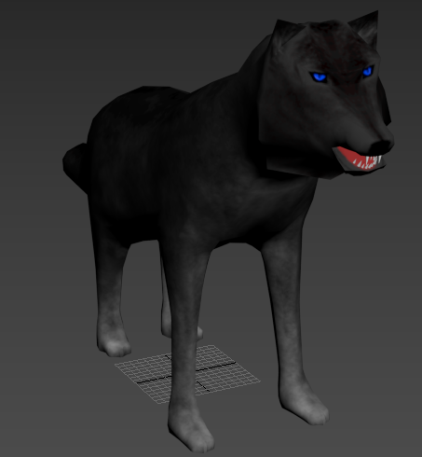
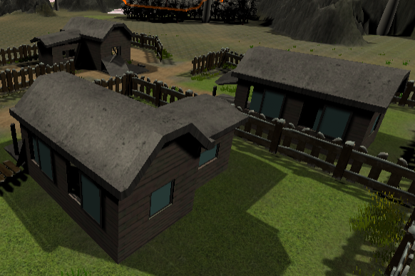
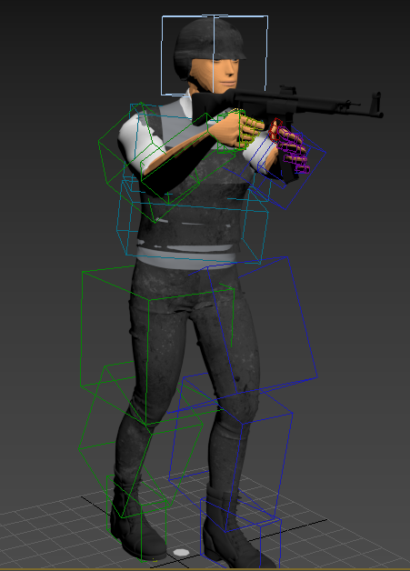
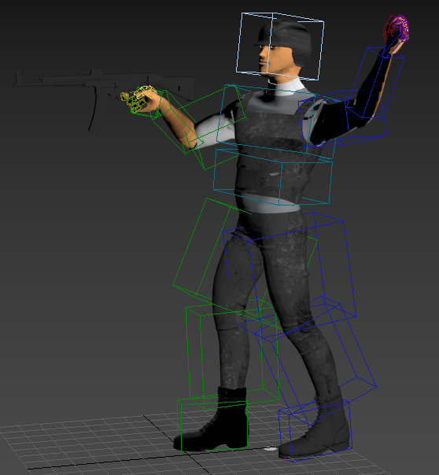
CONTENTS
개발 내용 – 모델링 / 애니메이션
캐릭터
몬스터
집
걷기/뛰기, 쓰러지기, 수류탄 던지기, 총 맞기 등

Slide 9
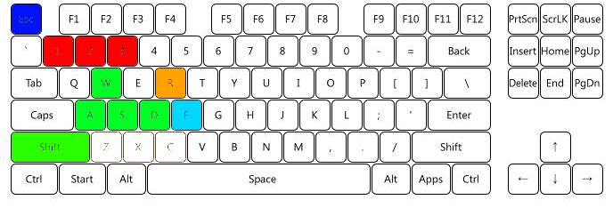

CONTENTS
게임 조작 방법
스킬 사용
메뉴
공격
행동 단축키
재장전
상호작용

Slide 10
CONTENTS
문제점 및 보완책
1. 캐릭터1 하이폴리곤(주름진 옷의 표현 등) 제작 -> 애니메이션 적용 시 다수의 버텍스 제어 난항
-> 애니메이션 일정을 늘리고 캐릭터2 제작을 미룸
2. 몬스터 사족보행 애니메이션 표현의 어려움
3. 다양한 스킬 개발 필요
4. Flex 표현 미흡 -> ‘캐릭터가 물에 밀리는 효과’ 등의 적용안 추가 구상

Slide 11
CONTENTS
향후 개발 일정
1. 캐릭터2 모델링 및 애니메이션
2. 다른 종류의 몬스터 추가 모델링 및 애니메이션
3. Flex 연구과제 추가 개발 진행

